Slide 1

Starget
Revue de projet – Eos
Auteur : Sylvain BROCAS

Slide 2
Qu’est-ce que Starget
Développement d'une monture Goto portable et économique pour l'astrophotographie avec un appareil photo reflex numérique (DSLR).
Objectifs du projet :
Permettre le suivi précis des objets célestes pour des expositions longues.
Offrir une solution abordable et facilement transportable pour les astrophotographes amateurs.
Objectifs personels (défi, apprentissage, …)

Slide 3
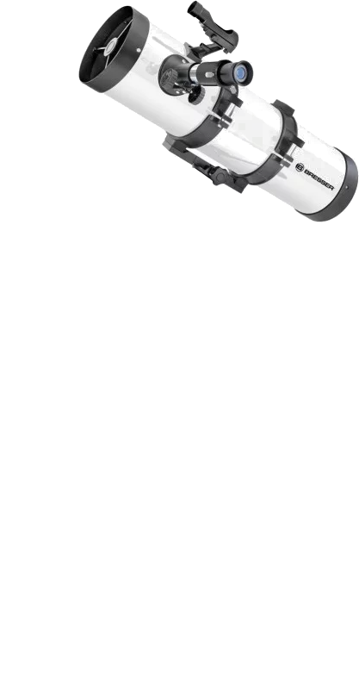
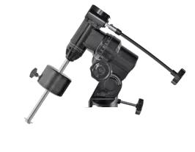
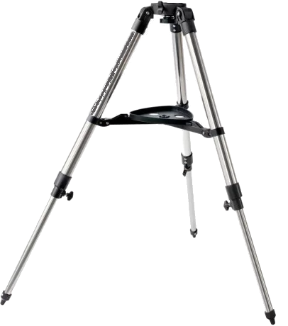
Utilité d’une monture astronomique
Une monture astronomique est un dispositif mécanique qui soutient et oriente un instrument d'observation (télescope, lunette, …), permettant de suivre avec précision les objets célestes malgré la rotation terrestre.
Utilité d'une monture astronomique :
Suivi des objets célestes : En compensant le mouvement de la Terre, la monture maintient les astres dans le champ de vision, facilitant leur observation prolongée.
Astrophotographie : Une monture stable et précise est essentielle pour capturer des images nettes des corps célestes, en évitant les traînées lumineuses dues au déplacement apparent des étoiles.
Pointage précis : Elle permet de diriger l'instrument vers des coordonnées spécifiques du ciel, aidant à localiser des objets astronomiques d'intérêt.

Slide 4
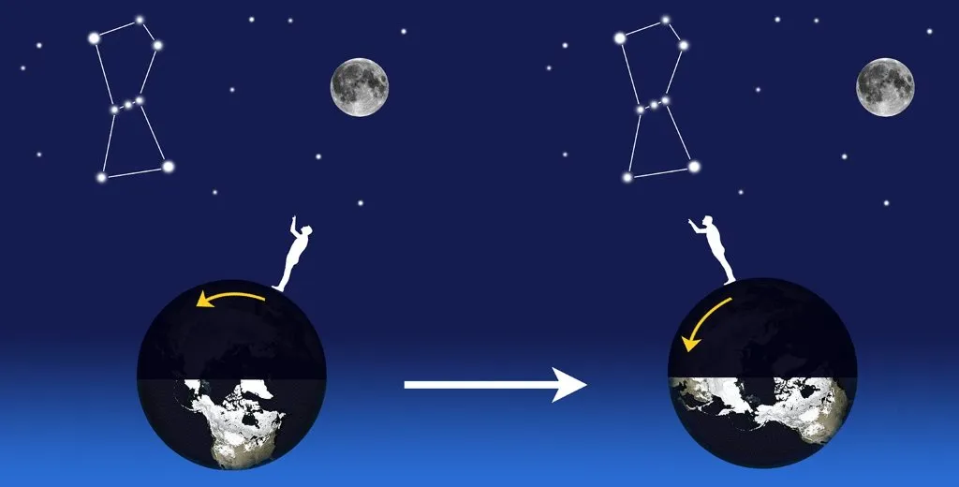

Slide 5
Exigences
Charge utile : Supporter un DSLR avec des objectifs jusqu'à 300 mm de focale, pour une charge totale de 2 à 3 kg.
Portabilité : Conception légère et compacte, adaptée au transport dans un sac à dos standard.
Consommation électrique : Faible, adaptée aux sorties sur le terrain.
Contrôle : Pilotage via un PC utilisant le logiciel d'astrophotographie NINA.

Slide 6
Architecture de Starget
Conception d’une monture astro
Mécanique :
2 axes (motorisés) – au besoin : réducteurs
Structure encaissant les efforts
Electronique :
« Cerveau » : Composant contrôlant le comportement de la monture et capable de recevoir des ordres du controle
Motorisation et ses drivers
Capteurs divers : fin de course, position, GPS,… (selon options et choix technologiques)
Logiciel :
Logiciel de contrôle : Logiciel PC (Nina, Ekos, …), App android (Sky safari)
Logiciel embarqué : Transforme les instructions de contrôle en actions (lecture capteur, mouvement moteurs, …)
Interface (driver) : Fais le lien entre le contrôle et l’embarqué (ASCOM, INDI)

Slide 7
Conception électronique

Slide 8
Conception électronique
Carte de contrôle : ESP32-C6-WROOM-N16
Motorisation : Moteur pas à Pas Nema17
Stepper Driver : TMC2209
Capteurs :
A déterminer exactement
Alimentation :
Sur batterie externe (entrée possible 5 à 20V)
Composants et niveaux de tension à déterminer

Slide 9
Conception logicielle

Slide 10
Conception logicielle
Logiciel de contrôle : NINA
Driver : Conception maison basée sur la techno ASCOM Alpaca
Logiciel embarqué : Conception maison
Embarqués dans l’esp32

Slide 11
Conception logicielle : Driver

Slide 12
Conception logicielle : Embarqué

Slide 13
Conception mécanique

Slide 14
Conception mécanique : Choix de l’architecture
Il existe principalement deux types de montures :
Monture azimutale : Permet des mouvements horizontaux et verticaux. Simple à utiliser, elle est idéale pour les débutants, mais nécessite des ajustements constants pour suivre les objets célestes. Astroshop
Monture équatoriale : Alignée avec l'axe de rotation terrestre, elle facilite le suivi des astres en ne nécessitant qu'un seul axe de mouvement, ce qui est particulièrement avantageux pour l'astrophotographie.

Slide 15
Conception mécanique : Choix de l’architecture
Choix technologique : Monture équatoriale

Slide 16
Tests et validation

Slide 17
Tests et validation
Etats d’avancement :
Driver Alpaca : Connexion à NINA OK – quelques lenteurs à l’exécution
Rechercher sources lenteurs
Mécanique :
Exploration pistes différentes technos réducteurs
Architecture intéressante trouvée, imprimable 3D, également accessible par découpe (laser, jet d’eau)
Exploration de la structure globale et de l’encombrement envisageable
Electronique

Slide 18
Perspectives d’amélioration

Slide 19
Perspectives d’amélioration
Évolutivité :
Version 1 : Réponse correcte aux commandes NINA et capacité de pointage des objets.
Version 2 : Améliorations avec l'ajout de fonctionnalités telles qu'une mini powerbox intégrée et de meilleures performances.
Version 3 : Fonctionnalités avancées incluant le plate solving, le Goto, l'autoguidage, etc.

Slide 20
Fin et questions

